Slide 1
Git Gud
Viet Markus
Jan Magnus
Tom Aleksander
Anne-Lise Mikael

Slide 2
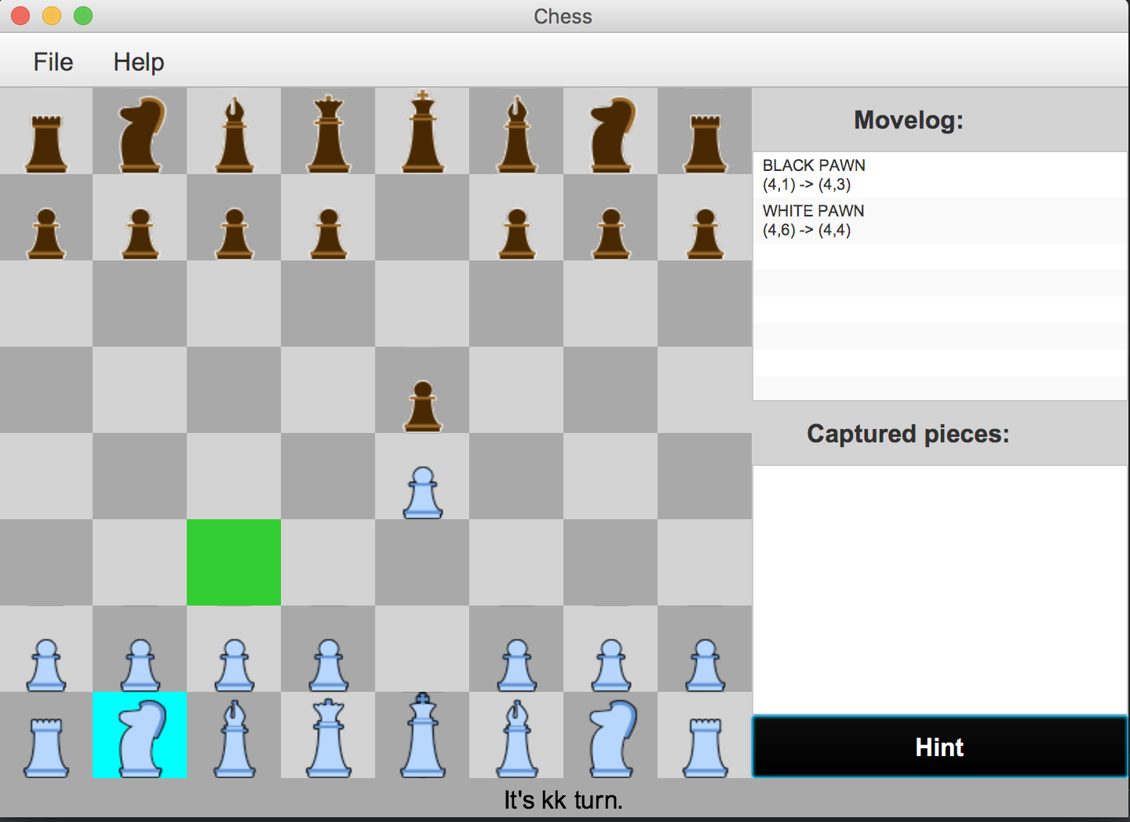
Hovedresultater
Fungerende AI - Easy, medium, hard
stockfish
Tilfeldig brett
Lagre/laste brett
Hint-knapp
Database med highscore
mongoDB
Riktig implementasjon av incheck
Fikset spesialtrekk
Pawn promotion
Castling
Eksempel på bruk av hint

Slide 3
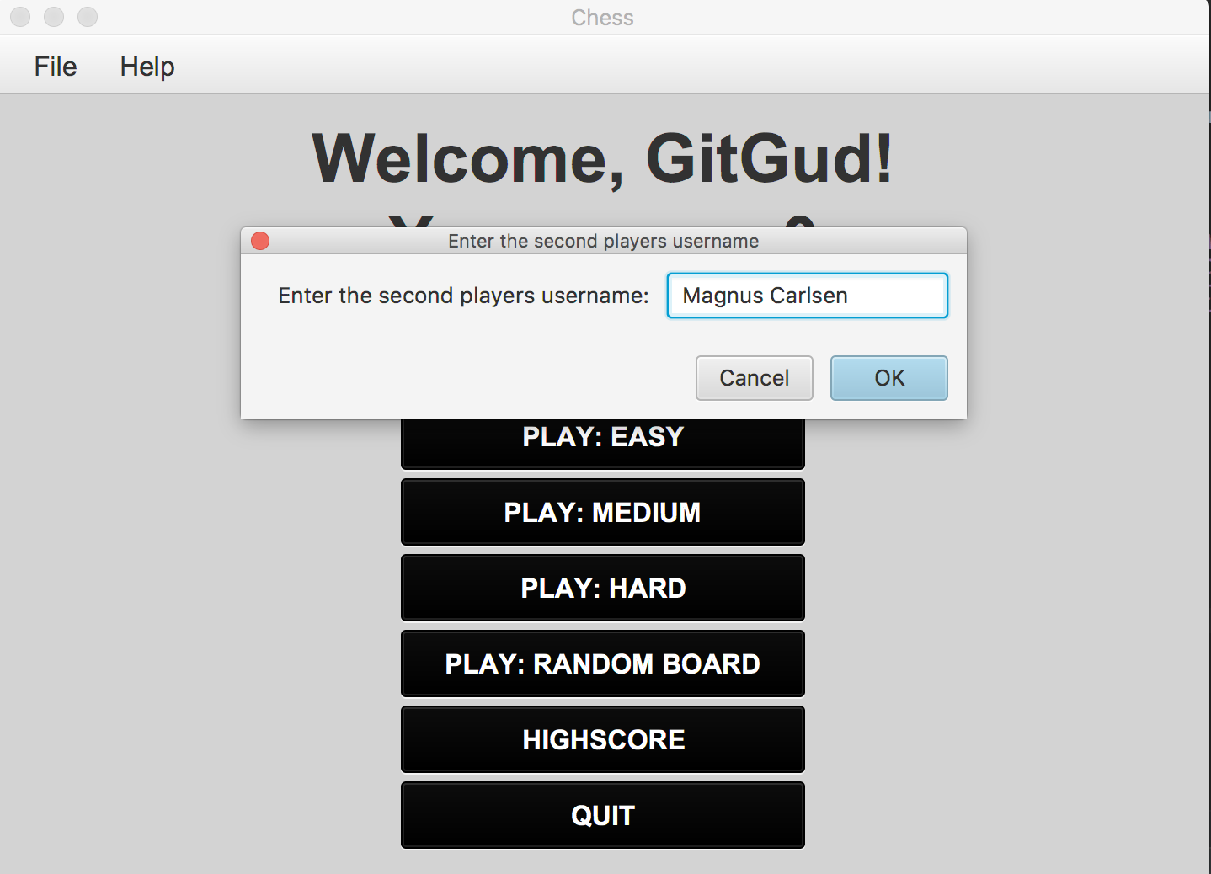
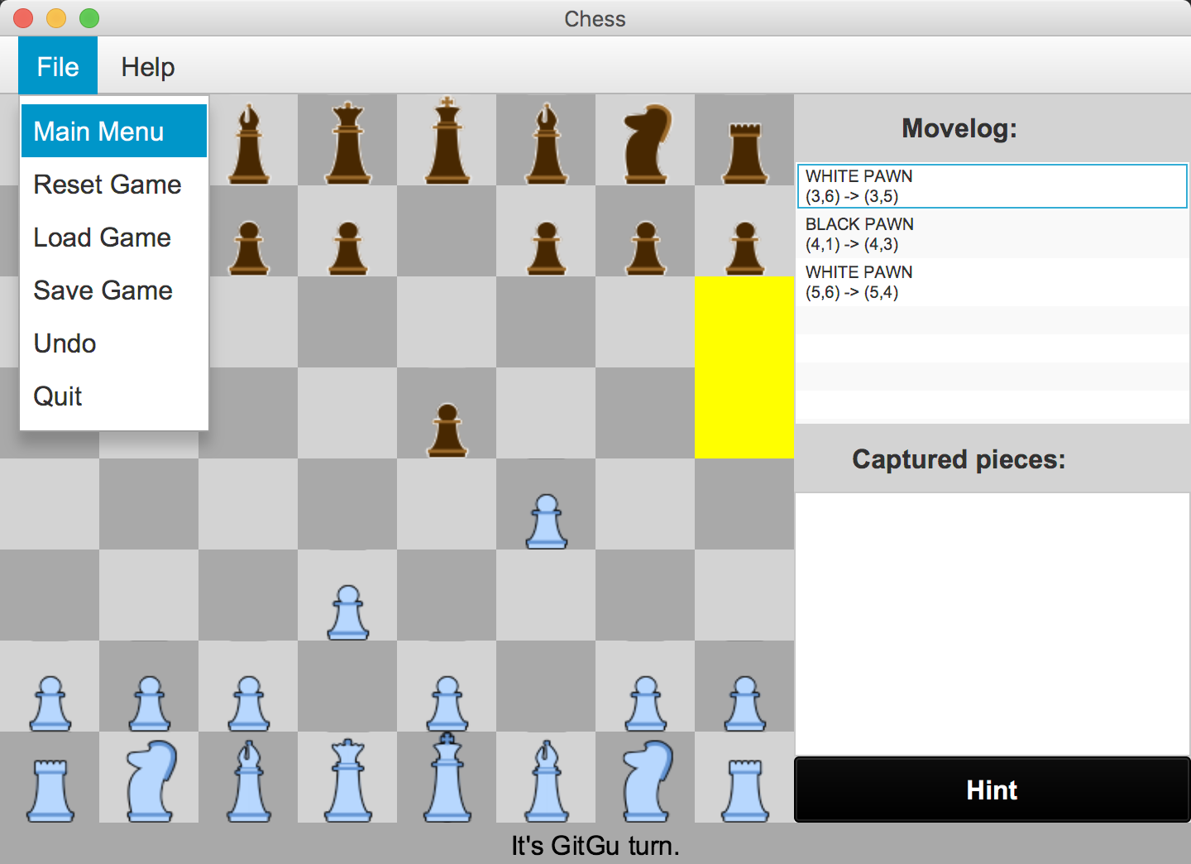
Oppdatert design
Selvlagde brikker
Navnet til player 2 må skrives inn.
Oppdatert meny
Main Menu
Reset Game
Load Game
Save Game
undo
Quit

Slide 4
Video
https://vimeo.com/265542204

Slide 5
Retrospektiv
Bra:
Bedre git-struktur
branching
Bra bruk av trello
Bedre arbeidsflyt
Planning poker
fikk diskutert oppgavene
Dårlig:
Testing
Dokumentasjon
forklare koden sin bedre.
Bedre individuell oversikt over koden

